Slide 1














플레이어 1
최고점수 2500
플레이어 2
HADOOP 이랑
친해지기
플레이데이터 김찬동

Slide 2












01
07
12
간단한 조사를 위해
넷플릭스유저들 분석을
해보았다
다룰 주제
C 드라이브에서
하둡으로 보내기
보낸 파일을 PIG로
보내기
PIG를 통해 전처리해보기

Slide 3
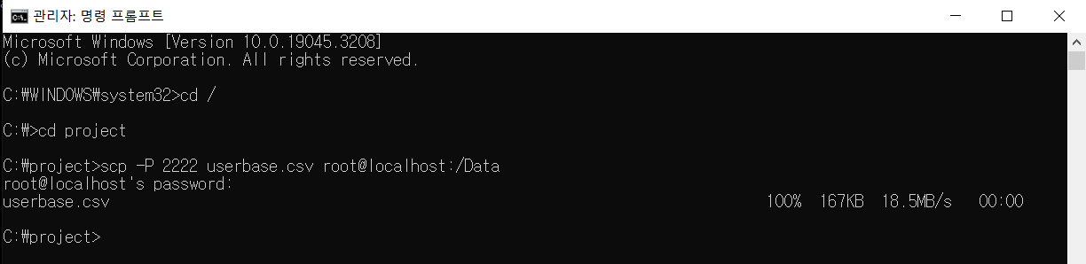

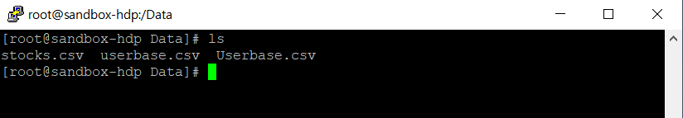
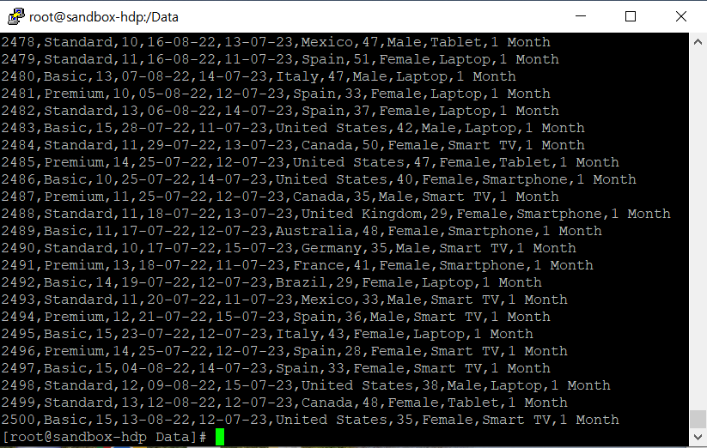
01
07
12
kaggle에서 데이터를 찾아,
하둡으로 csv 파일 전송
파일이 잘 들어와있는지 확인

Slide 4
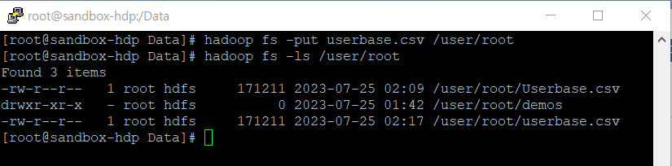





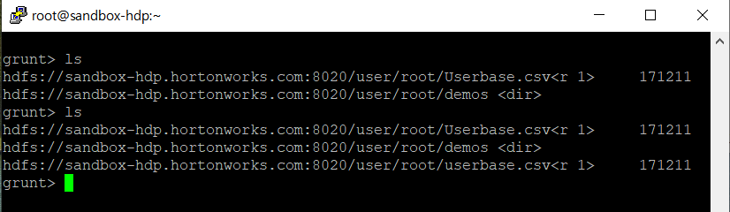




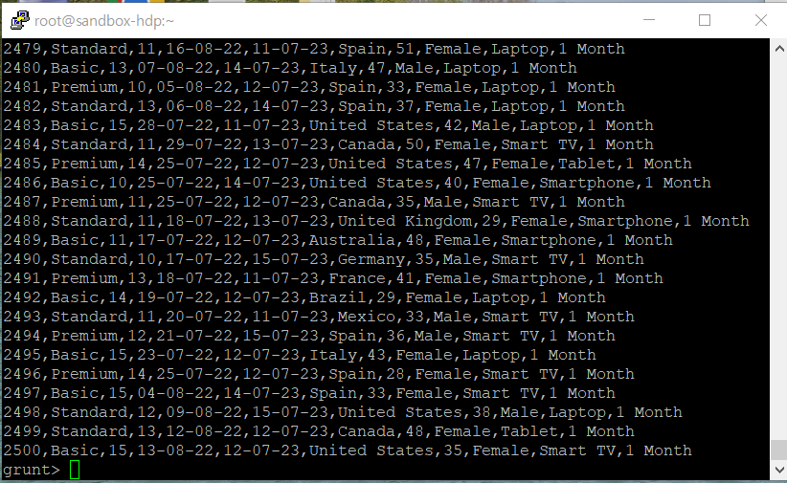



PIG로 복사및 확인

Slide 5
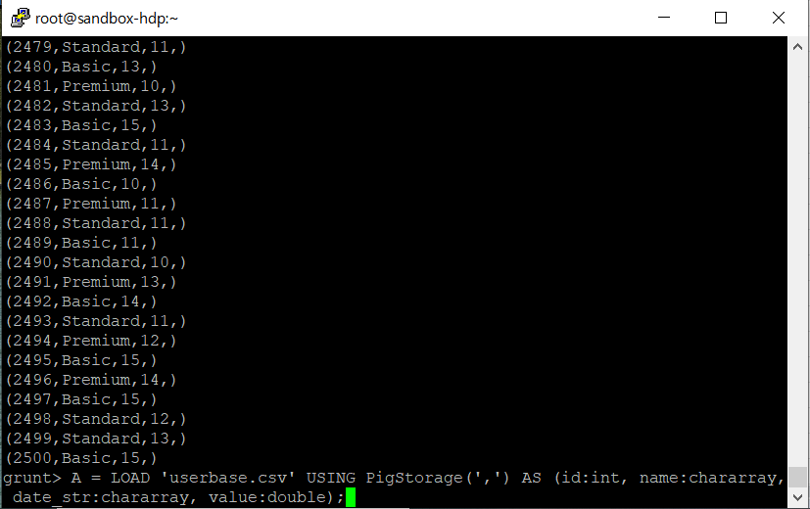
구독유형
및
월요금

Slide 6

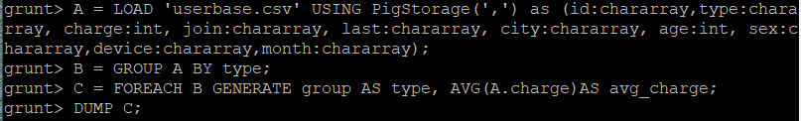
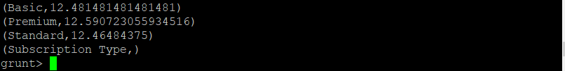
플레이어 1
요금제 기준 평균 얼마나 나오는지.

Slide 7
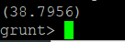
01
07
12
가입자의 평균 연령

Slide 8
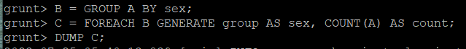
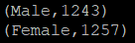

성별간 COUNT

Slide 9

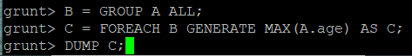
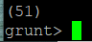
최고점수 2500
플레이어 2
가입자중 제일 고령

Slide 10



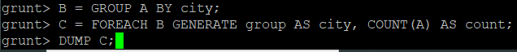
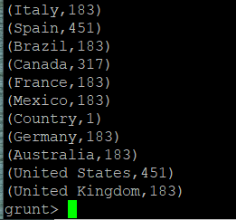



도시별 고객 분류

Slide 11
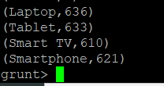
DEVICE 별 정렬

Slide 12
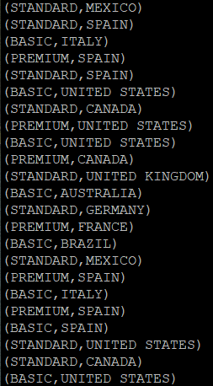
대문자로 정렬

Slide 13
기승전결은 없지만,
제가 이것저것 해보는 것에 대해
의미를 두었습니다.
예제를 최대한 응용하려 하였고,
오류나 모르는 건 구글링과 GPT를
사용했습니다.
부족하지만 봐주셔서 감사합니다.

